Slide 1
Параметры. Задания из ОГЭ Урок 5
Презентация для учащихся 8-11 классов
Продолжаем решать задачи на параметры. Рассмотрим задачи с параметром из сборников для подготовки к ОГЭ.
Составитель: Шевкин Александр Владимирович, Заслуженный учитель РФ, кандидат педагогических наук. avshevkin@mail.ru www.shevkin.ru

Slide 2
Задание 1
1. Постройте график функции y =$−x^{2}+3\left|x\right|$ и определите, при каких значениях a прямая y = a е имеет с графиком ровно две общие точки.
Функция определена для всех x, она чётная, так как для любого значения x из её области определения верно равенство f ($−$x) = f (x).
Поэтому график функции симметричен относительно оси Oy.

Slide 3
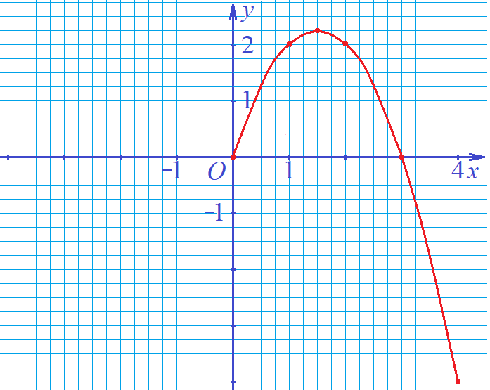
Задание 1
1. Постройте график функции y =$−x^{2}+3\left|x\right|$ и определите, при каких значениях a прямая y = a е имеет с графиком ровно две общие точки.
…Сначала построим график для x ≥ 0.
График функции $−$ часть параболы y = $−x^{2}+3x$ с вершиной (1,5; 2,25), проходящей через точки (0; 0), (1; 2), (2; 2), (3; 0), (4; $−$4).
Теперь отразим построенный график относительно оси Oy. Получим график исходной функции.

Slide 4
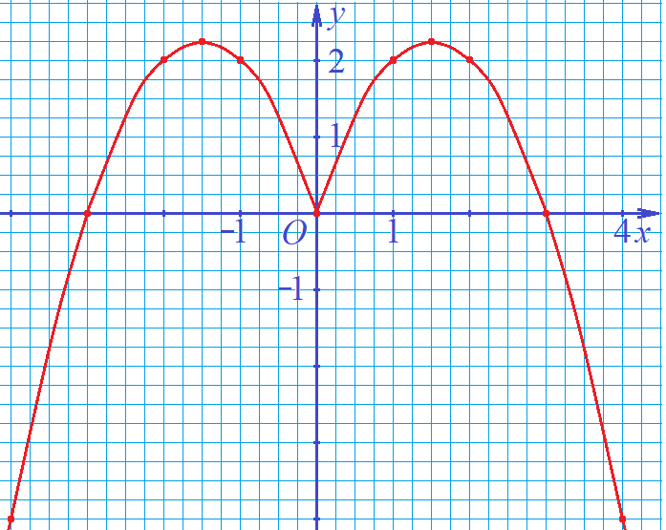
Задание 1
1. Постройте график функции y =$−x^{2}+3\left|x\right|$ и определите, при каких значениях a прямая y = a е имеет с графиком ровно две общие точки.
…Сначала построим график для x ≥ 0.
График функции $−$ часть параболы y = $−x^{2}+3x$ с вершиной (1,5; 2,25), проходящей через точки (0; 0), (1; 2), (2; 2), (3; 0), (4; $−$4).
Теперь отразим построенный график относительно оси Oy. Получим график исходной функции.

Slide 5
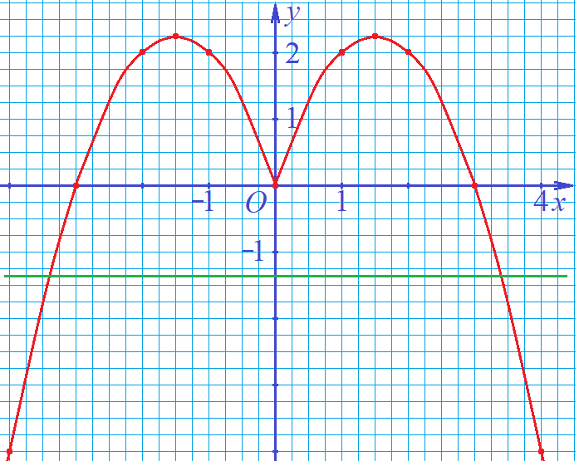
Задание 1
1. Постройте график функции y =$−x^{2}+3\left|x\right|$ и определите, при каких значениях a прямая y = a е имеет с графиком ровно две общие точки.
…прямая y = a е имеет с графиком ровно две общие точки только в двух случаях: если a < 0

Slide 6
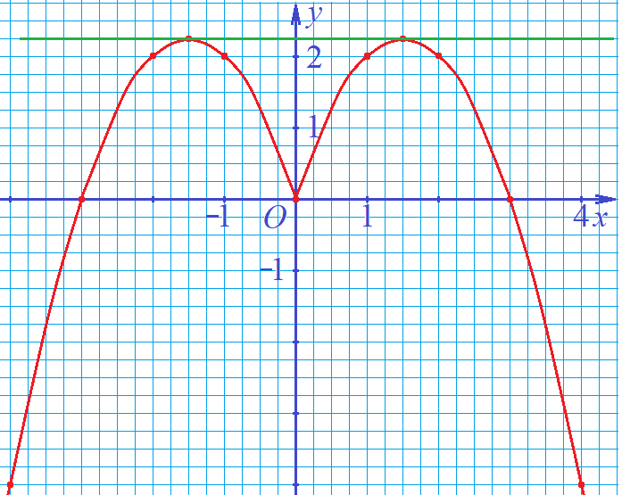
Задание 1
1. Постройте график функции y =$−x^{2}+3\left|x\right|$ и определите, при каких значениях a прямая y = a е имеет с графиком ровно две общие точки.
…прямая y = a е имеет с графиком ровно две общие точки только в двух случаях: если a < 0 или если a = 2,25.
Ответ. a < 0, a = 2,25.

Slide 7
Задание 2
2. Постройте график функции y =$\frac{4|x|−1}{\left|x\right|−4x^{2}}$ и определите, при каких значениях k прямая y = kx не имеет с графиком ни одной общей точки.
Функция определена для всех x, кроме x = $−\frac{1}{4}$, 0, $\frac{1}{4}$.

Slide 8
Задание 2
2. Постройте график функции y =$\frac{4|x|−1}{\left|x\right|−4x^{2}}$ и определите, при каких значениях k прямая y = kx не имеет с графиком ни одной общей точки.
Функция определена для всех x, кроме x = $−\frac{1}{4}$, 0, $\frac{1}{4}$. Данная функция чётная, так как для любого значения x из её области определения верно равенство f ($−$x) = f (x).
Поэтому график функции симметричен относительно оси Oy.

Slide 9
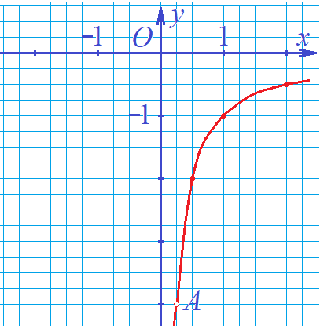
Задание 2
2. Постройте график функции y =$\frac{4|x|−1}{\left|x\right|−4x^{2}}$ и определите, при каких значениях k прямая y = kx не имеет с графиком ни одной общей точки.
…Сначала построим график для x > 0.
Если x > 0, то y =$\frac{4|x|−1}{\left|x\right|−4x^{2}}$ = $\frac{4x−1}{x(1−4x) }$ = $\frac{−1}{x }.$
Графиком функции для x > 0 является часть гиперболы y = $\frac{−1}{x }$ без точки А$\left(\frac{1}{4};−4\right)$.
Теперь отразим построенный график относительно оси Oy. Получим график исходной функции.

Slide 10
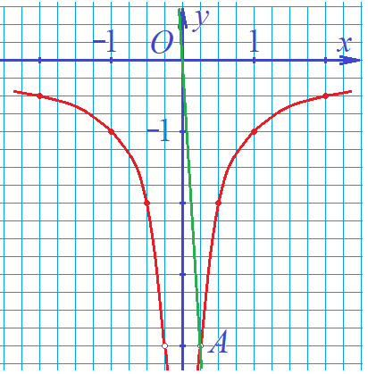
Задание 2
2. Постройте график функции y =$\frac{4|x|−1}{\left|x\right|−4x^{2}}$ и определите, при каких значениях k прямая y = kx не имеет с графиком ни одной общей точки.
…Прямая y = kx не имеет с графиком ни одной общей точки лишь при k = $−\text{16}$,

Slide 11
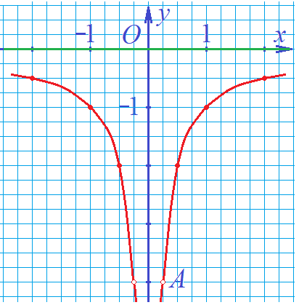
Задание 2
2. Постройте график функции y =$\frac{4|x|−1}{\left|x\right|−4x^{2}}$ и определите, при каких значениях k прямая y = kx не имеет с графиком ни одной общей точки.
…Прямая y = kx не имеет с графиком ни одной общей точки лишь при k = $−\text{16}$, k = 0,

Slide 12
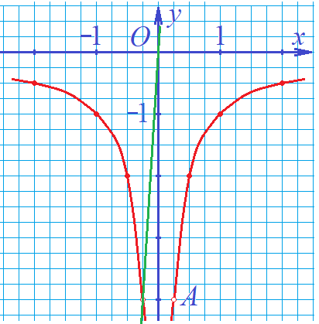
Задание 2
2. Постройте график функции y =$\frac{4|x|−1}{\left|x\right|−4x^{2}}$ и определите, при каких значениях k прямая y = kx не имеет с графиком ни одной общей точки.
…Прямая y = kx не имеет с графиком ни одной общей точки лишь при k = $−\text{16}$, k = 0, k = 16.
Два значения k получили, подставив в уравнение y = kx координаты точек $\left(\frac{1}{4};−4\right)$ и $\left(−\frac{1}{4};−4\right)$.
Ответ. $−\text{16}$, 0, 16.

Slide 13
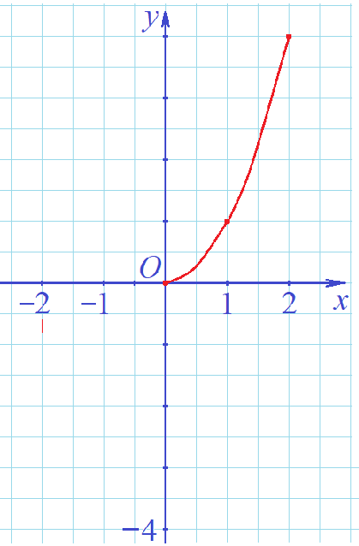
Задание 3
3. Постройте график функции y =$\frac{{(x}^{2}+x)|x|}{x+1}$ и определите, при каком значении c прямая y = c не имеет с графиком ни одной общей точки.
Функция определена для всех x, кроме x = $−1$. Для каждого значения x из области определения функция задаётся формулой y =$\frac{{(x}^{2}+x)|x|}{x+1}$ =$\frac{(x+1)x|x|}{x+1}$= $x\left|x\right|.$
Если x ≥ 0, то y = $x^{2}$. График функции$−$ часть параболы y = $x^{2}$.

Slide 14
Задание 3
3. Постройте график функции y =$\frac{{(x}^{2}+x)|x|}{x+1}$ и определите, при каком значении c прямая y = c не имеет с графиком ни одной общей точки.
Функция определена для всех x, кроме x = $−1$. Для каждого значения x из области определения функция задаётся формулой y =$\frac{{(x}^{2}+x)|x|}{x+1}$ =$\frac{(x+1)x|x|}{x+1}$= $x\left|x\right|.$
Если x ≥ 0, то y = $x^{2}$. График функции$−$ часть параболы y = $x^{2}$. Если x < 0, то y = $−x^{2}$. График функции $−$ часть параболы y = $−x^{2}$ без точки A ($−$1; $−$1).

Slide 15
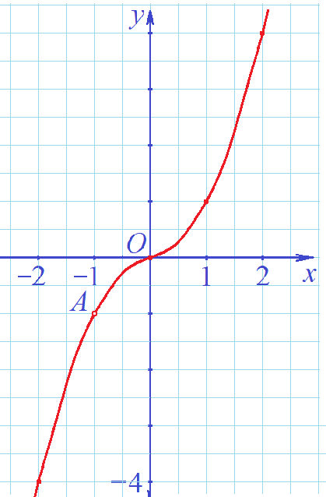
Задание 3
3. Постройте график функции y =$\frac{{(x}^{2}+x)|x|}{x+1}$ и определите, при каком значении c прямая y = c не имеет с графиком ни одной общей точки.
Функция определена для всех x, кроме x = $−1$. Для каждого значения x из области определения функция задаётся формулой y =$\frac{{(x}^{2}+x)|x|}{x+1}$ =$\frac{(x+1)x|x|}{x+1}$= $x\left|x\right|.$
Если x ≥ 0, то y = $x^{2}$. График функции$−$ часть параболы y = $x^{2}$. Если x < 0, то y = $−x^{2}$. График функции $−$ часть параболы y = $−x^{2}$ без точки A ($−$1; $−$1).

Slide 16
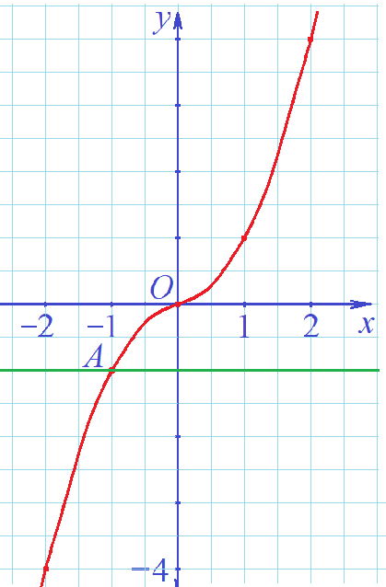
Задание 3
3. Постройте график функции y =$\frac{{(x}^{2}+x)|x|}{x+1}$ и определите, при каком значении c прямая y = c не имеет с графиком ни одной общей точки.
…Прямая y = c не имеет с графиком ни одной общей точки лишь при с = $−\text{1}.$
Ответ. $−1$.

Slide 17
Домашнее задание
4. Постройте график функции y = $|x^{2}−x−12|$ и определите, при каких значениях a прямая y = b имеет с графиком 3 и более общих точек.
5. Постройте график функции y =$\frac{{(0.5x}^{2}−x)|x|}{x−2}$ и определите, при каких значениях m прямая y = m не имеет с графиком ни одной общей точки.
6. Постройте график функции y = $x^{2}−|4x+7|$и определите, при каких значениях m прямая y = m имеет с графиком ровно три общие точки.
Ответы. 4. (0; 12,25]. 5. 2. 6. 3; $\frac{49}{16}$.

Slide 18
Спасибо за работу!
Желаю успехов!
Другие статьи и презентации размещены по адресам:
https://zen.yandex.ru/profile/editor/shevkin
www.shevkin.ru
Пишите, если что…
avshevkin@mail.ru

